Slide 1
Ergoterapie
Ján Štefančík, 383322
SPp215 Specializace: Edukace žáků s mentálním postižením 2

Slide 2
História v skratke
Philipe Pinnel (1745-1826)
Psychiatrické liečebne vo Francúzsku ► Európa
Liečba prácou
1910-20 – Occupational Therapy v U.S.A.
  liečba zamestnávaním
  ručné práce – „Arts and Crafts“
19.-20. – Liečebne pacientov s TBC
  1990 – J. Pfeiffer, detská liečebňa TBC v Luži

Slide 3
Rozvoj
Zpočiatku najmä ako liečebná rehabilitácia
O silnejší rozvoj sa zaslúžili svetové vojny
WFOT (od 1952) svetová organizácia ergoterapie
  World Federation of Occupational Therapists
1913 – Jedlíčkův ústav
  Okrem liečebnej rehabilitácie aj príprava mládeže na budúce povolanie
1990 naviazanie kontaktov so zahraničím
  1994 ČAE
  Vysokoškolské vzdelanie

Slide 4
Definícia
Ergoterapia je veda o liečbe pomocou pracovných činností (1910)
Ergoterapia je profesia, ktorá prostredníctvom zmysluplného zamestnávania usiluje o zachovanie a využitie schopností jedinca potrebných pre zvládanie bežných denných, pracovných, záujmových a rekreačných činností u osôb akéhokoľvek veku s rôznym typom postihnutia. Podporuje maximálne možné zapojenie jedinca v bežnom živote, zároveň v plnej miere rešpektuje jeho osobnosť a možnosti.
ADL – Activities of daily living

Slide 5
Ucelená rehabilitácia
Comprehensive Rehabilitation
Náväznosť jednotlivých zložiek
  Koordinuje ergoterapeut
Rehabilitácia sociálna
Liečebná
Pedagogicko-výchovná
Pracovná
  Koordinované a plynulé úsilie o začlenenie osoby s postihnutím do obvyklých aktivít života

Slide 6
Využitie Ergoterapie
Osoby s telesným postihnutím
- so zrakovým postihnutím
- so sluchovým postihnutím
- trpiace civilizačnými ochoreniami
Osoby s mentálnym postihnutím + ztráta rozumových schopností
- s chronickými / psychiatrickými ochoreniami

Slide 7
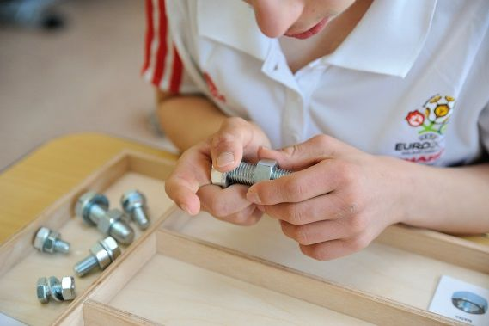
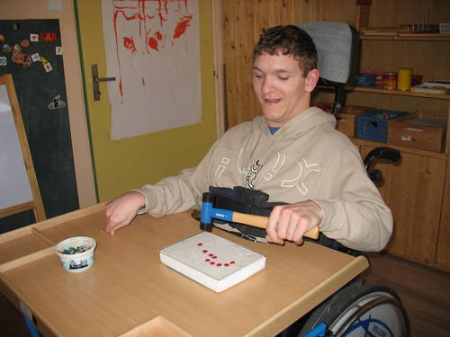
Využitie ET (OT) v ŠŠ
Hry
Pracovné činnosti
  dielne, školský pozemok
Keramika
Výtvarná výchova
... čokoľvek ...

Slide 8
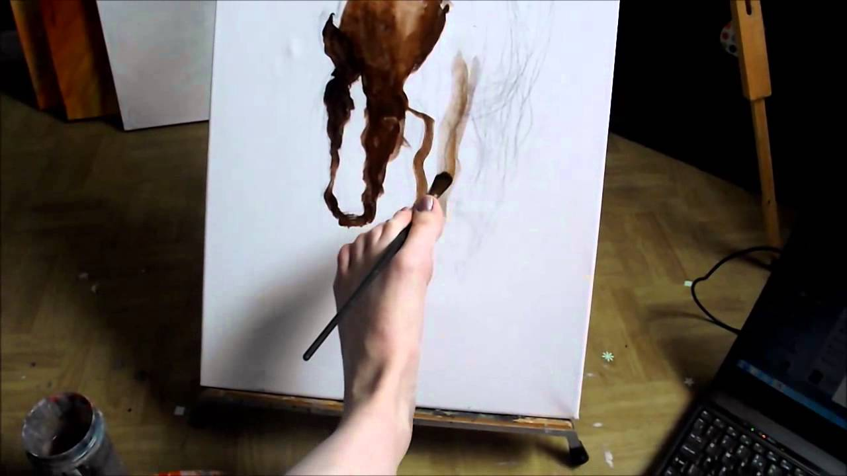
Reedukace
  Systematický nácvik, cieľom je funkcia v plnom rozsahu
Kompenzace
  Pokiaľ nie je možná reedukácia
Substituce
  Napr. úchop chodidlom
MOTIVÁCIA

Slide 9
Ciele
Funkčnosť fyzických prejavov
Začlenenie do spoločnosti
Zlepšenie kvality života
Vyrovnanie príležitostí uplatniť sa
Spoluúčasť rodičov, precvičovanie nie len v škole
Chránené pracovné miesta
  435/2004 Sb.
  Novela 367/2011

Slide 10
Samostatnosť
Rešpekt osoby pri ergoterapii
Predpracovná rehabilitácia
Ergoterapeutická intervencia
  Kompenzácia, adaptácia
  vzdelávanie
Pozitíva
Sebarealizácia
Užitočnosť
Naplnenie (hlavne u osôb s MP)
Sebavedomie
Socializácia
Možné zlepšenie motoriky
Negatíva
-Strácanie motivácie
-Frustrácia
-Z pozitív do negatív, v prípade,
že je terapie nastavená zle
a nerešpektuje klienta

Slide 11
Ergoterapeut
Ergoterapeutická diag.
  Vyhodnocovanie senzomotoriky
  Vyšetrenie kognitívnych funkcií / ADL
  Nácvik funkcií ADL
  Skupinový / Individuálny prístup X časový rozsah
  Záujmy osoby
  Poradenstvo / Prevencia / Rehabilitácia
Pracovisko
  Stacionáre
  Komunitné centrá
  Terapeutické dielne
  Rehabilitačné centrá
  Špeciálne školy, pracoviská rannej starostlivosti
Pomáha pri nácviku činností bežného života
Činnosti, ktoré pomáhajú k obnove či nadobudnutiu takýchto funkcií na základe
  Veku
  Pohlavia
  Prostredie, život jedinca, sociálne role

Slide 12
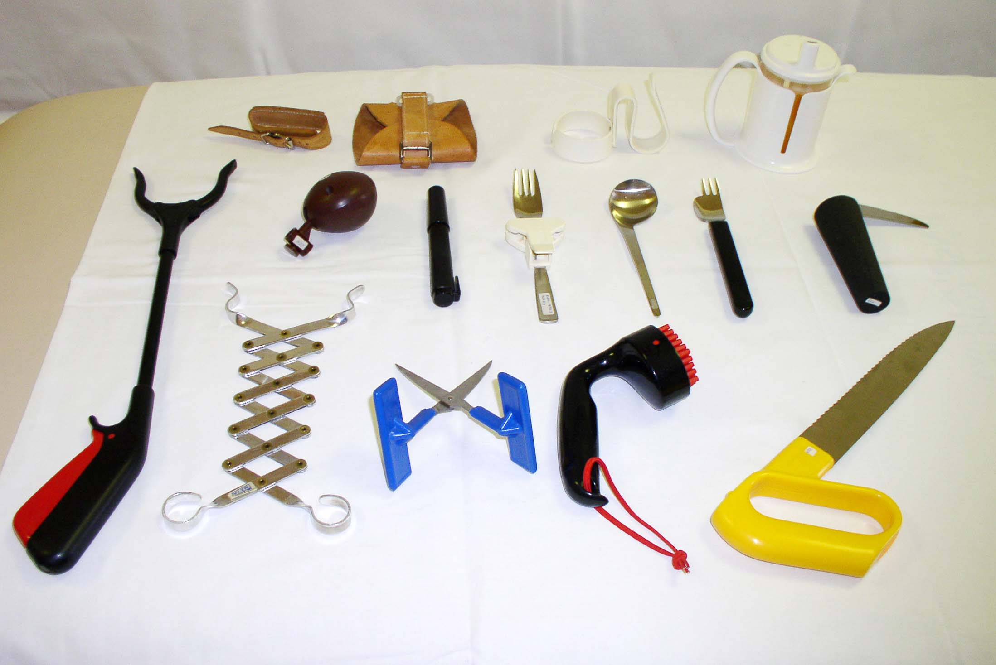
Pomôcky
Hradené / nehradené poisťovňou
Ergoterapeut pomáha s nácvikom, podieľa sa na voľbe vhodnej pomôcky
Úprava bývania

Slide 13
ZDROJE
Jelínková Jana, Krivošíková Mária, & Šajtarová Ludmila. (2009). Ergoterapie. Praha, Czech Republic: Portál.
Votava Jiří. (2009). Ergoterapie a technické pomůcky v rehabilitaci. Liberec, Czech Republic: Technická univerzita v Liberci.
Jelínková, J., & Krivošíková, M. (2018, September). Koncepce Oboru Ergoterapie. Retrieved October 28, 2019, from http://ergoterapie.cz/wp-content/uploads/2018/09/koncepce_oboru_ergoterapie.pdf.
Vitoulová, M. (2012). Retrieved from http://digilib.k.utb.cz/bitstream/handle/10563/19147/vitoulov�_2012_dp.pdf?sequence=1
https://www.projectplaytherapy.com/occupational-therapist-approved-family-games/

